Slide 1
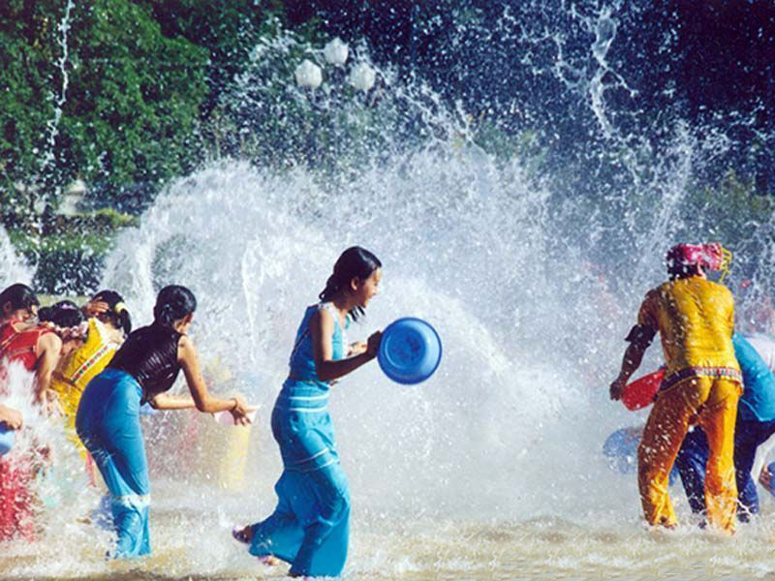
Новый год в Бирме
нн

Slide 2
Новогодняя ночь в Италии

Slide 3
Итальянцы выбрасывают старые вещи

Slide 4
В Швеции сжигают козла на Новый год

Slide 5
Монгольский Дед Мороз

Slide 6
Кербобо – узбекский Дед Мороз

Slide 7
Дед Мороз из Европы – Санта Клаус

Slide 8
Русский Дед Мороз со своей внучкой Снегурочкой

Slide 9
Дедушка Мороз из Якутии

Slide 10
Сиацу-сан из Японии

